Slide 1

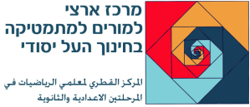


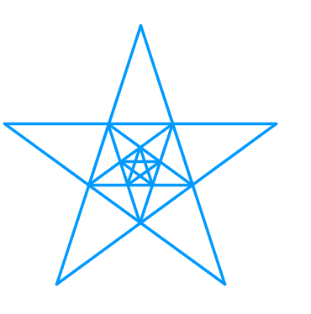
קהילות מורים למתמטיקה
ברמת 5 יח"ל
נעה צור וסוהיל שריף
5
מועדון

Slide 2
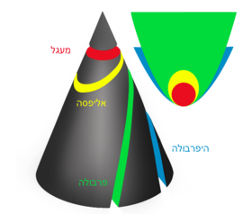
קיפולי נייר ליצירת חתכי חרוט

Slide 3
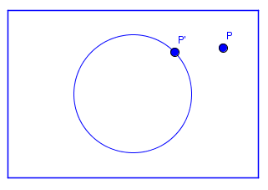
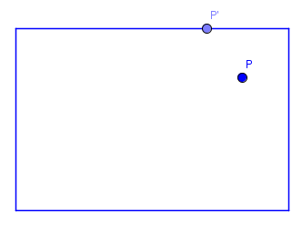
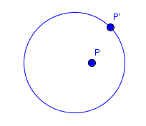
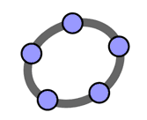
נקפל ונסמן
בכל אחד מהדפים שקבלתם יש לקפל את P’ אל נקודה P
הדגישו את הקיפול.
יש לבחור נקודות P’ נוספות באותה צורה ולקפל שוב.
איזה צורה התקבלה?

Slide 4
הערות למקפלים...
כדי שיהיה נוח, אחת האפשרויות היא עבודה עם נייר שקוף.
אבל, דפי מדפסת זמינים יותר.
מציעה לסמן את הנקודות על השפה כמו בקבצים המצורפים.
את הנקודה אליה מקפלים (המוקד), לסמן בצד האחורי של הדף וכך רואים את התלכדות הנקודות נוח יותר.
גם בדף לקיפול פרבולה כדאי לגזור את השוליים כדי "להתקרב ולראות" את הנקודות המסומנות.
לגבי היפרבולה, עשיתי הפוך, עשיתי חור קטן מחוץ למעגל וקיפלתי את החור אל הנקודה שעל המעגל.

Slide 5


צפה ועשה בעצמך...קיפולי נייר לחתכי חרוט

Slide 6
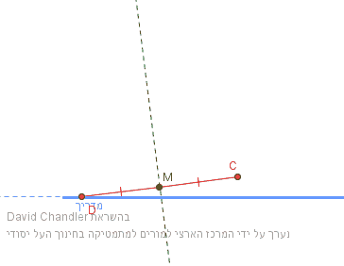
לקפל פרבולה - פיצוח

Slide 7
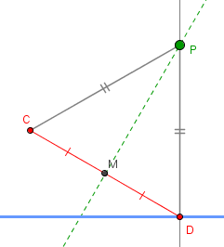
כיצד נוכיח כי קיפולי הנייר יוצרים פרבולה?
נתבונן באיור הבא המייצג את קיפולי הנייר של הפרבולה:
א. הסבירו מדוע CM=MD.
ב. הקו המקווקו מייצג את קו הקיפול. מה תוכלו לומר עליו ביחס ל- CD?
ג. נבנה אנך לישר המייצג את שפת הדף דרך הנקודה D. הסבירו מדוע CP=DP .
ד. הראו על פי ההגדרה הגיאומטרית של הפרבולה כי הנקודה P על הפרבולה.
ה. ציינו מיהו המדריך ומיהי נקודת המוקד.

Slide 8
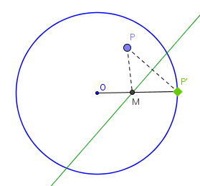

Slide 10
הפעילות על סמך:
קשר חם, חתכי חרוט נכתב ע"י דר חמוטל דוד
הפיצוח "לקפל את הפרבולה" מאת מרכז המורים.
מתוך הספר Progect origami פעילות 6, עמודים 60-62

Slide 11
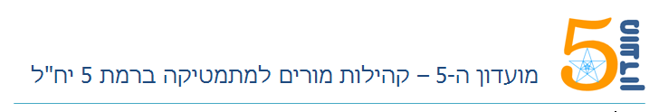

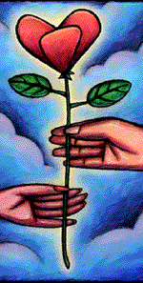
תודה
ולהתראות

